Slide 1
Ajustes polinomiales
Contagios de covid-19 en Risaralda
Presentado por:
Ana Manuela Gamboa Piedrahita
Orfilia Castillo Maturana

Slide 2
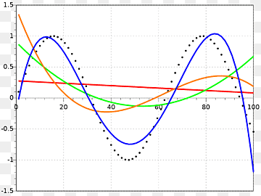
¿Que es ajuste polinomial?
consiste en encontrar una curva que contenga una serie de puntos y que posiblemente cumpla una serie de restricciones adicionales. Esta sección es una introducción tanto a la interpolación (cuando se espera un ajuste exacto a determinadas restricciones) y al ajuste de curvas/análisis de regresión (cuando se permite una aproximación).

Slide 3
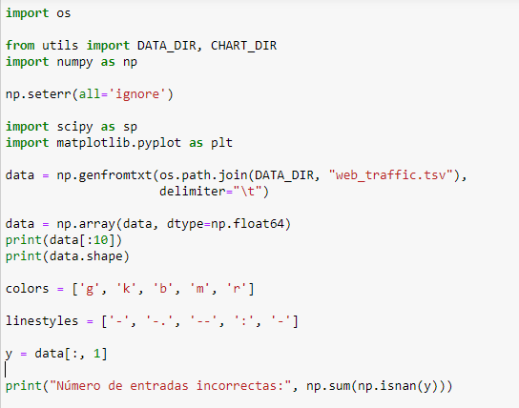
Código y explicación

Slide 4
Después de tener los datos lo que realizamos es el análisis del código que vamos a utilizar, primero que nada, importamos las librerías que se utilizaran en el código.
import os
lo primero es importar la librería OS permite acceder a funcionalidades dependientes del Sistema Operativo.
Sobre todo, aquellas que nos refieren información sobre el entorno de este y nos permiten manipular la estructura de directorios.
from utils import DATA_DIR, CHART_DIR
import numpy as np
importamos la biblioteca numpy con alias np
Directorios: chart y data en el directorio de trabajo
DATA_DIR es el directorio de los datos
CHART_DIR es el directorio de los gráficos generados.
np.seterr(all='ignore’)
con este se eliminan las advertencias por el uso de funciones que en el futuro cambiarán. Luego se importa la librería scipy (import scipy as sp) y después con (import matplotlib.pyplot as plt ) importamos la librería matplotlib.
data = np.genfromtxt(os.path.join(DATA_DIR, "web_traffic.tsv"), delimiter="\t")
Primero se hace le llamado a la instrucción np.genfromtxt, esto hace que a partir del texto (es el archivo donde están recolectados los datos) genere información y luego con la instrucción delimiter="\t"), para delimitar y diferenciar un dato de otro dato.
data = np.array(data, dtype=np.float64) con esta se establece el tipo de dato que estamos trabajando
print("Número de entradas incorrectas:", np.sum(np.isnan(y)))
la función isnan(vector) devuelve un vector en el cual los TRUE son valores de tipo nan, y los valores FALSE son valores diferentes a nan. Con esta información, este vector permite realizar transformaciones a otros vectores (o al mismo vector), y realizar operaciones como sumar el número de posiciones TRUE, con lo cual se calcula el total de valores tipo nan.

Slide 5
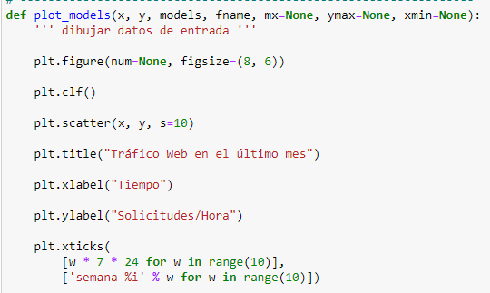

Slide 6
def plot_models(x, y, models, fname, mx=None, ymax=None, xmin=None):
con esta funcion se define un modelo, el cual contiene el comportamiento de un ajuste con base en un grado polinomial elegido.
plt.figure(num=None, figsize=(8, 6))
esta función dibuja datos de entrada, Crea una nueva figura, o activa una ya existente.
num = identificador.
figsize: anchura, altura.
Luego borra el espacio de la figura plt.clf() y hace un gráfico de dispersión de y frente a x con diferentes tamaños y colores de marcador (tamaño=10) plt.scatter(x, y, s=10)
plt.title("Tráfico Web en el último mes") le pone un título en la base
plt.xlabel("Tiempo") el tiempo el cual se muestra en la base de la grafica
plt.ylabel("Solicitudes/Hora") y tiene un título lateral
plt.xticks( [w * 7 * 24 for w in range(10)], ['semana %i' % w for w in range(10)])
Obtiene o establece las ubicaciones de las marcas actuales y las etiquetas del eje x.
Los primeros corchetes ([]) se refieren a las marcas en x, los siguientes corchetes ([]) se refieren a las etiquetas.
En el primer corchete se tiene: 1*7*4 + 2*7*4 + ..., hasta completar el total de puntos en el eje horizontal, según el tamaño del vector x. Además, se aprovecha para calcular los valores de w, los cuales se agrupan en paquetes de w*7*4. Esto permiten determinar los valores de w desde 1 hasta 5, indicando con ello que se tiene un poco más de 4 semanas
Estos valores se utilizan en el segundo corchete para escribir las etiquetas basadas en estos valores de w. Por tanto, se escriben etiquetas para w desde 1 hasta 4, lo cual constituye las semanas analizadas.

Slide 7
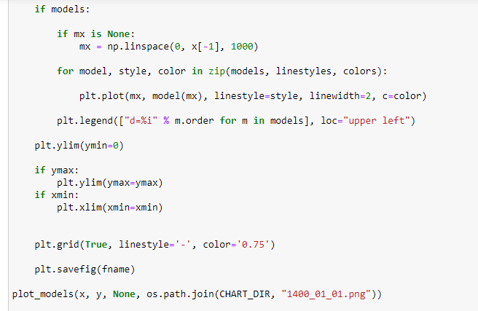

Slide 8
de una leyenda en este caso la leyenda es que significa cada línea que se va a dibujar en el modelo, y también se le indica en que posición se quiere mostrar.
if models: lo único que quiere decir esto es que (si los modelos) y aquí viene la condición que se tiene que cumplir.
if mx is None:
mx = np.linspace(0, x[-1], 1000)
Si no se define ningún valor para mx (revisar el código más adelante), el valor de mx será calculado con la función linspace NOTA: linspace devuelve números espaciados uniformemente
La función zip () toma elementos iterables (puede ser cero o más), los agrega en una tupla y los devuelve
Aquí se realiza un ciclo .....
En este ciclo se dice que para cada modelo y estilos se utiliza una paleta de colores.
linestyles: Los estilos de línea simples se pueden definir utilizando las cadenas “sólido", "punteado", "discontinuo" o "dashdot". Se puede lograr un control más refinado proporcionando una tupla de guiones.
la función zip(): devuelve un iterador de tuplas basado en los objetos iterables.
Si no pasamos ningún parámetro, zip()devuelve un iterador vacío, si se pasa un único iterable, zip() devuelve un iterador de tuplas con cada tupla que tiene solo un elemento.
Si se pasan varios iterables, zip()devuelve un iterador de tuplas y cada tupla tiene elementos de todos los iterables.
For: es un bucle que repite el bloque de instrucciones un número predeterminado de veces.
El bloque de instrucciones que se repite se suele llamar cuerpo del bucle y cada repetición se suele llamar iteración.
en este for lo que se hace es recorrer todos los modelos y estilos y se le asigna los colores a las listas que están comprimidas con la función zip, esta función lo que hace es que me comprime estas tres listas en una sola y con el for lo que se realiza es recorrerlas.
con esto se obvia hacer un bucle for para cada uno de los arreglos.
plt.legend(["d=%i" % m.order for m in models], loc="upper left")
esta nos indica o nos muestra en la gráfica la definición

Slide 9
plt.autoscale(tight=True)
auto escalada los valores que se van a mostrar en los ejes para poder auto escalar estos valores se le tiene que decir de cuales ejes y como se quieren mostrar en este caso con la definición de (tight =True) se indica que los valores van a estar agrupados o apretados en los dos ejes.
plt.ylim(ymin=0)
plt.ylim: Estos comandos le permiten hacer zoom o expandir el gráfico o establecer los rangos de los ejes para incluir valores importantes (como el origen).
plt.grid(True, linestyle='-', color='0.75')
Esta configura las líneas de la cuadricula
eje: {'ambos', 'x', 'y'}, opcional. El eje sobre el que aplicar los cambios.
b: bool o Ninguno, opcional. Ya sea para mostrar las líneas de la cuadrícula.
Si se proporcionan kwargs , se supone que desea que la cuadrícula esté activada y b se establecerá en True.
Si b es Ninguno y no hay kwargs , esto cambia la visibilidad de las líneas.
kwargs= propiedades de las líneas en 2D
linestyle= puede ser desplazamiento, encendido-apagado-secuencia.
plt.savefig(fname)
Guarda la figura actual
name= es una ruta, o un objeto similar a un archivo de Python, o posiblemente algún objeto dependiente del backend.
si fname no es una ruta o no tiene extensión, recuerde especificar el formato para asegurarse de que se usa el backend correcto.

Slide 10
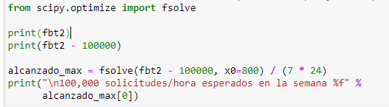

Slide 11
from scipy.optimize import fsolve print(fbt2)
proporciona funciones para minimizar (o maximizar) funciones objetivo, posiblemente sujetas a restricciones.
Incluye solucionadores de problemas no lineales (con soporte para algoritmos de optimización locales y globales), programación lineal, mínimos cuadrados restringidos y no lineales, búsqueda de raíces y ajuste de curvas.
de esta librería se importa la función fsolve: función que me permite hacer una estimación del resultado encuentra las raíces de una función.
Devuelve las raíces de las ecuaciones (no lineales) definidas por una estimación inicial dada.
print(fbt2 - 100000)
con la función fsolve se calcula cual va a ser las solicitudes/hora esperados las semanas. lo que realmente se
# realiza es una estimación para que semana se van a realizar las 800 solicitudes/horas enviándole como argumento
# el polinomio de grado 2 (fbt2-100.000) y el valor que tomamos como base y lo dividimos por (7*24)a para pasar el resultado a horas.
alcanzado Max =fsolve(fbt2 - 100000, x0=800) / (7 * 24)
y por último se muestra el resultado
print("\n100,000 solicitudes/hora esperados en la semana %f" %
alcanzado Max[0])

Slide 12
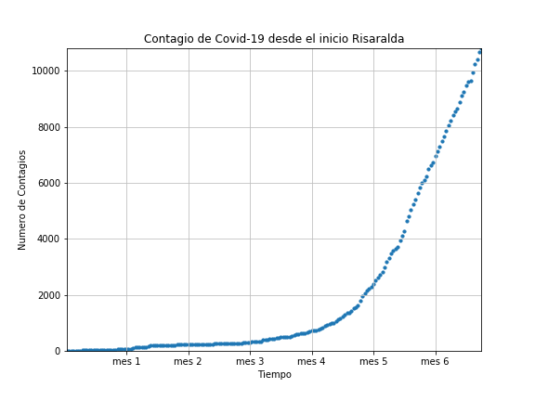
Graficas de dispersión
plot_models(x,y,None,os.path.join(CHART_DIR,"1400_01_0 1.png"))
Función que me determina un modelo y me los guarda en la carpeta de CHART con un nombre pre establecido dando como resultado la siguiente grafica.
Esta grafica podemos apreciar los gráficos de dispersión, con sus respectivos nombres en los ejes.

Slide 13
Funciones que crean y dibujan los modelos de datos
fp1, res1, rank1, sv1, rcond1 = np.polyfit(x, y, 1, full=True)
print("Parámetros del modelo fp1: %s" % fp1)
print("Error del modelo fp1:", res1)
f1 = sp.poly1d(fp1)
fp2, res2, rank2, sv2, rcond2 = np.polyfit(x, y, 2, full=True)
print("Parámetros del modelo fp2: %s" % fp2)
print("Error del modelo fp2:", res2)
f2 = sp.poly1d(fp2)
f3 = sp.poly1d(np.polyfit(x, y, 3))
f10 = sp.poly1d(np.polyfit(x, y, 10))
f100 = sp.poly1d(np.polyfit(x, y, 100))

Slide 14
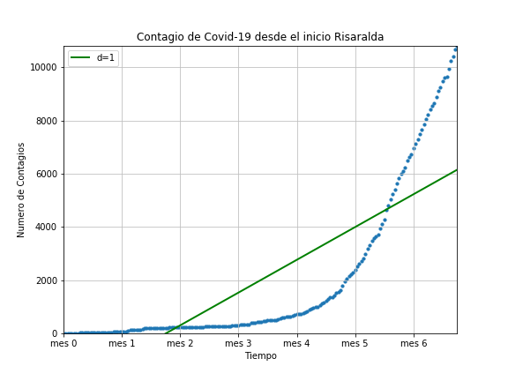
Ajuste de grado uno de primer polinomio
La función def plot_models en su primer ciclo opera con un grado uno, generando una recta, la cual representa un ajuste de puntos , esto se puede evidenciar en el gráfico

Slide 15
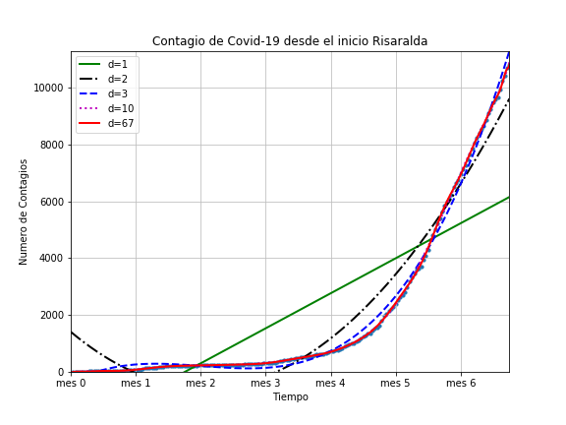
Ajuste polinomial de grado 2, 3,10,67 analiza y tienden a seguir la secuencia de los numeros agrupados suministrados anteriormente.

Slide 16
plt.autoscale(tight=True)
plt.ylim(ymin=0)
if ymax:
plt.ylim(ymax=ymax)
if xmin:
plt.xlim(xmin=xmin)
plt.grid(True, linestyle='-', color='0.75')
plt.savefig(fname)

Slide 17
Análisis después del PUNTO DE INFLEXION
inflexión = 5 * 7 * 4
se le saca los puntos de inflexión al modelo A, en sus respectivos ejes
xa = x[:int(inflexion)]
ya = y[:int(inflexion)]
se le saca los puntos de inflexion al modelo B, en sus respectivos ejes
xb = x[int(inflexion):]
yb = y[int(inflexion):]

Slide 18
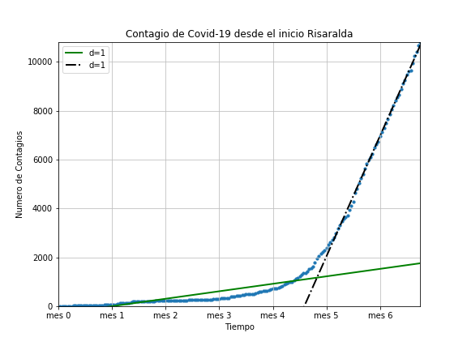
Modelo generado después del punto de inflexión
Modelo donde se encuentra el punto de inflexión, se nota la variación de los puntos cuando tienden a aumentar el numero de contagios por cada mes.

Slide 19
Ecuaciones de segundo grado.
Resultado de después de hacer el análisis en los datos, consiguiente al punto de inflexión, el análisis se le realiza al segundo modelo y al cual se le resta el numero al cual se le puede hacer la prediccion
fbt2(x)= 20.2842 x + 81.66 x - 1.481e+04 fbt2(x)-100,000= 20.2842 x + 81.66 x - 1.148e+05

Slide 20
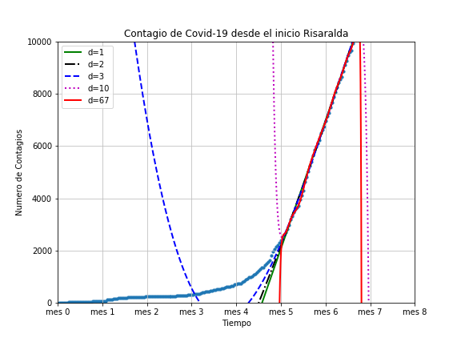
Grafica final con todos los ajustes polinomiales.
Grafica final donde se encuentra el ajuste polinomial después del punto de inflexión, donde se quiere realizar la predicción de en que se presentaran mas contagios de la enfermedad covid, con el valor dado.

